Slide 1
مَركَزُ التَّربِيَّةِ الدّينِيَّة رُهبانِيَّةُ القَلبَينِ الأقدَسَين
يُقَدِّمُ كِتابَ الأساسِيّ الثّاني

Slide 3
اللِّقاءُ 21
قِيامَةُ يَسوع

Slide 5
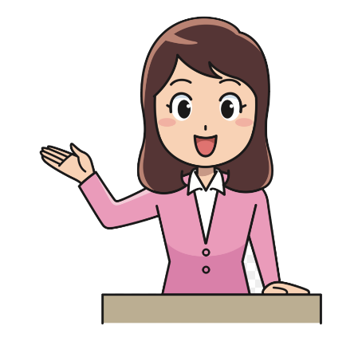
سَلام المَسيح أَصدِقائي، شُو رَح نَعمِل اليَوم؟

Slide 6
نخَبِّر حَدَث القِيامِة.
نِنتِبِه إِنّو قِيامِة المَسيح هِيي الدَّليل القاطِع على إنّو الحَياة أقوَى مِن الموت، ونوثَق بِكلمِة يَسوع.

Slide 7
خَلّونا هَلَّق نْحِط نَفسنا بِحُضور الله
ونِستَدعي الرّوح القُدُس

Slide 8
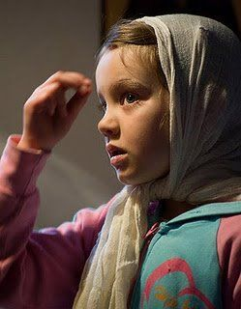
يا رَبّ إِمنَحْنا نِعمِة حُضورَك بَيننا وساعِدنا حتَّى نْعيش كأَبناء النّور

Slide 9
أَصدِقائيّ تْطلَّعوا مْنيح بهالرَّسم! شو شايفين وَرا الصّليب؟

Slide 10
يَسوع القَائِم مِن المَوت

Slide 11
بر افو!
وهَلّق سمَعُوا كيف انتَصَر يَسوع على المَوت وقام مِن بَين الأموات.

Slide 12
مِتلْ ما شِفْنَا المَرَّة المَاضْيِة، يَسوع حَبّ كِلّ النّاس وغَفَر لَكِلّ النّاس وحَمَل صَلِيْبُو وحمِل مَعُو خَطايَا العالَم

Slide 13
وبْيَوم الجِمْعَة العَظِيمِة، ولَمّا حَطُّوا يَسوع بِالقَبر، كِانُوا النِّسْوِان حَاضْرِين، بَسْ ما قِدْرُو يَعمْلُو يَلْلي كِانُوا يَعِمْلوا بِهَيْدَاك الوَقت…

Slide 14
ولمّا مَرَق السَّبت، قِامِت مَريَم المَجْدَلِيِّي ومَريَم إمْ يَعقُوب وصَالومِي، ورَاحُو شْتَرُو حْنُوط، تَ يِجُو يحَنْطُوه

Slide 15
وعَبُكْرَا بَكّير، أوّلْ يَوم مِن الجِمْعَا، إجُو عَ القَبر مَع طْلُوع الشَّمس، وعَمْ يقُولُو بَين بَعْضُنْ:
مِين بَدّو يْدَحْرِجِلْنَا الحَجَر عن بِاب القَبِر؟

Slide 16
عِند اليَهود، بِإيِّامْ يَسوع، ما كِان نْهَار التَنَين أوَّل يَوم بِالُأسْبُوع، أوَّل يَوم كِان يَلّي سَمُّوه المَسيحيِّي بَعدِين يَوم «الأَحَد» أو يَوم الرَّبّ، لأنّو يَسوع قِام من المَوت بِ هَاليَوم

Slide 17
وبِيْقُول الإنْجِيل: مَع طْلُوع الشَّمس.
ليش قَولْكُنْ عَطانا القِدِّيس مِرقُس هَالتَّوضِيح؟

Slide 18
طْلُوع الشَّمس، بْيِعْنِي إنُّو يَوم السّبت خِلِص، وإنُّو النِّاس فِيُنْ يِرْجَعُوا يِشْتِغْلُوا مِتل العَادِي.
وكِلْنَا مْنَعْرِفْ إنُّو الشّمس بْتُطْرُد الظُّلْمِة وبِتْبَشِّرْ بِيَوم جْدِيد.
وهَيك انْطَلَقُوا النِّسْوِان لَلْمَطْرَحْ يَلّي فِيه القَبر.

Slide 19
هِنّي كِانُوا يْحِبُّوا يَسوع كْتِيرْ، وبَدُّنْ يْكَرْمُولو جَسَدو.
يَسوع مِاتْ، وما تْخَيَّلوا لَحْظَة انّو مِش رَحْ يِلاقُوه بالقَبر.
هَمُّن الوَحيد كِان إنّو يْلِاقُوا مِينْ يدَحْرِجْلُنْ الحَجَر تَ يِقْدَرُوا يفُوتُوا ويِدْهَنُوا جَسَد يَسوع بالطِّيب.

Slide 20
وبَس تْطَلَّعُو شافُو الحَجَر مْدَحْرَج، وكِان كْبِير كْتِيرْ

Slide 21
فِاتُو عَ القَبر، شِافُو شَبّ قِاعِد مَيْلِة اليَمِين، لابِسْ تَوب أبْيَضْ، نْرَعَبُو.

Slide 22
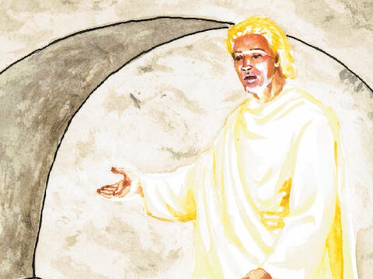
قِال الشَّب:
ما تْخَافُو، إنْتُو عَم تْفَتْشُو عَن يَسوع النَّاصْرِي المَصْلُوب.

Slide 23
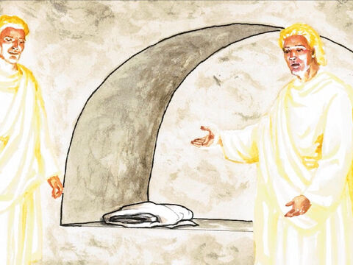
يَسوع مِشْ هَون، قِام. وهِادَا المَطْرَحْ الْلِي كِانوا حَاطّيْنُو فِيه.

Slide 24
شُو صار لَمَّن وِصْلُوا النِّسْوِان عَ القَبر؟
وشُو يِعْنِي إنُّو الحَجَر مْدَحْرَجْ؟

Slide 25
بْيِعْنِي إنُّو القَبرْ يَلْلي تْسَكَّرْ عَ المَيت، كِان مَفْتُوح.
وهَيْدَا بِيْبَشِّرْ إنّو المَوت ما بْيُوقِّف الحَيِاة.

Slide 26
لَيش كِان الشَّب لابِسْ تْيِاب بِيضْ؟ وأيمْتِين المسَيحِيِّي بْيِلِبْسُوا اللَّون الأَبْيَض؟

Slide 27
بالمَعْمُودِيِّة، بالمُنِاوَلِة الأولَى (السِّنِة الجِايِي) بَسْ تِخِدْمُوا القِدِّاس، والخُورِي كَمِان بْيِلْبُس أبْيَض. لَيش؟
لأنّو هَيدا اللَّون بْيُرْمُز لَلْحَيِاة الجْدِيدِة بَس تِتعمدو.
وهالشَّب يَلْلي لابِس أبْيَض بَشَّر النِّسْوِان بالحَيِاة الجدِيْدِة، حَيِاة القِيامِة.

Slide 28
شو قَلُّن الشَّبّ لَلنِّسوان؟

Slide 29
«ما تخافوا»

Slide 30
ونِحْنَا كَمِان مْنِسْمَع هَالكِلْمِة مَرّات كْتِيرِة، أيِمْتِين؟

Slide 31
هيْدِي العِبارَة بِتْبَشِّرْنا إنّو اللَّه حَاضِرْ وفِاعِلْ وبِيْشِيل الخَوف من قْلُوب النِّاس.

Slide 32
شُو العَلامِة يَلْلي عَطاها الشَّب للنِّسْوِان؟

Slide 33
القَبر الفاضي!

Slide 34
النِّسْوِان شِافُوا القَبر بَسْ جَسَد يَسوع ما عِاد مَوجُود فِيه.
قَولْكُنْ هَالعَلامِة بِتْكَفِّي لَنْآمِن إنُّو يَسوع قام؟

Slide 35
لأ، لأنُّو مُمكِن يفَكْرُوا النِّاس إنُّو إجا حَدا وسَرَقو!ّ

Slide 36
كِرْمِالْ هَيك عِطِي الشَّب عَلامِة تِانْيِة وقال للنِّسْوِان:
.

Slide 37
رُوحُو هَلَّق قُولُو لَ تلاميذو ولَ بُطرس، إنُّو رَحْ يِسْبَقُنْ عَ الجَلِيل، وهَوْنِيك بِتْشُوفُوه مِتلِ ما قَلْكُنْ.

Slide 38
طَلَب الشَّب من النِّسْوِان إنُّو يْرُوحُوا لَعِند التّلامِيذ ويْقُولُولُنْ إنُّو يِرْجَعُوا عَ الجَلِيل مَطْرَحْ ما رَحْ يِنْطُرُنْ يَسوع. وهَونيك رَحْ يشوفُوه.
.

Slide 39
لَيش يَسوع عِطي مَوعَد لَتْلامِيذُو بالجَلِيل ومِشْ بِمَطْرَحْ تِانِي؟
بْتِتْذَكَّرُوا شُو صار عَ شَط البحيرَة بِالجَلِيل؟

Slide 40
عَ الشَّط يسَوع دِعِي تلاميذو، وعَلَّم وعِمِل عَجِايِبْ.
وبْهالمَطْرَحْ عَاشوا الرُّسُل واشْتَغَلُوا، وبِهالمَطْرَح فَتَّشْ يَسوع عَنُّن ودَعَاهُن.
واليَوم رَحْ بِتْبَلِّشْ حَيِاة جْدِيدِة مع يَسوع القِايِمْ ِمن المَوت.
ونِحْنَا مَدْعُوين لَ حَتَّى نْعِيش مع يَسوع القِايِم من المَوت.
.

Slide 41
ويَسوع بْيِسْبَقْنَا دِايمًا عَ المَطْرَح يَلّي رَايْحِينْ عْلَيه.
مِتل ما عِمِل مَع الرُّسل، هُوِّيْ دِايمًا نَاطِرْنا، ونِحْنَا لازِم نْكُون مْفَتْحِين مْنِيح عيُون إيمِانْنَا تَ فينا نِكْتِشفْ حُضُورُو.
.

Slide 42
شِي مَرَّة اكتَشَفْتُوا إنُّو يَسوع حَيْ وحاضِر بِحَيِاتْكُن؟
شُو هيّي المَواعِيد يَلّي بْيَعْطيْنَا يِاها؟
وَين فِيْنَا نْلاقِيه؟

Slide 43
تَعوا تَ نقِلُّو سَوَا:
يا يَسوع القَائِم من بَينِ الأمْوَات،
فْتِاح عيُون إيْمانِي تَ اكْتِشِف حُضورَك كِلّ يَوم بِ حَياتي.

Slide 44
وهَلَّق جَرْبوا يا شاطرين عمِلوا هَالنَّشاط.

Slide 45
منِربُط كل عِبارَة بِالرّسم المُلائِم!

Slide 46
الإِجابة

Slide 48
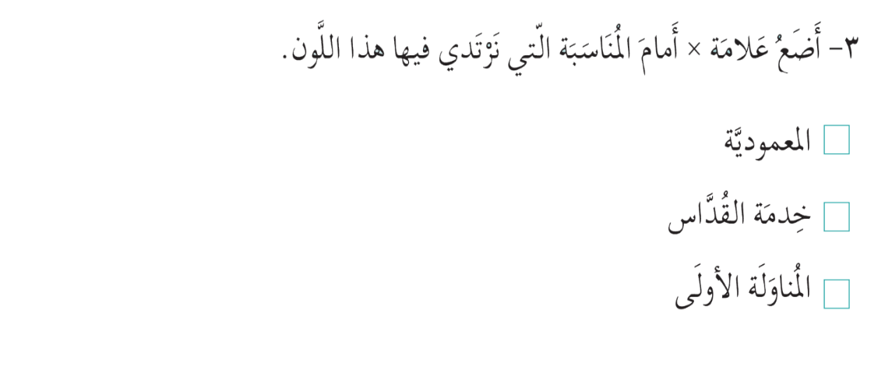
الإجابة

Slide 49
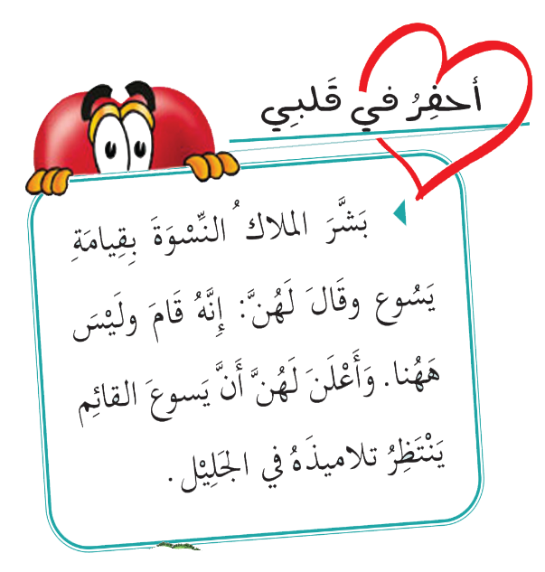
وهَلَّق بَدّي ياكُن تقولوا هَالجُمَل وَرايي ل حَتّى تِنحِفر بِقلوبكُن

Slide 50
ومنِختُم لِقاءْنا اليَوم بِهالصّلاة مع الحركات وبهالتِّرنيمِة

Slide 51
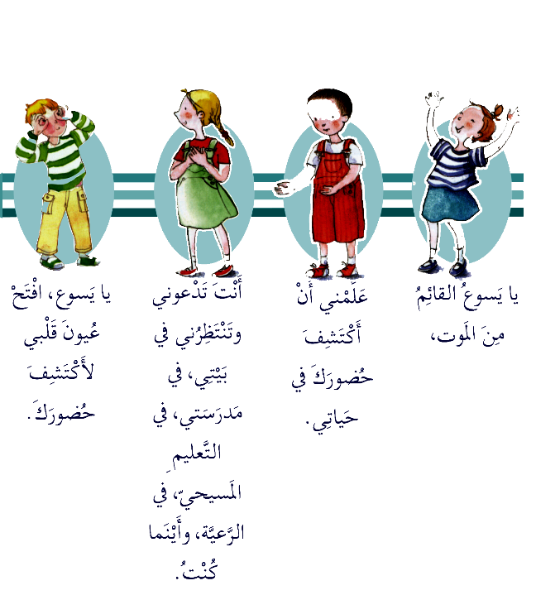

Slide 53
منِلتِقي بِالأسبوع القادِم

